Slide 1
ニュートンの運動の法則
イングランドの物理学者、アイザック・ニュートンは、
地球上の運動のすべてを説明する３つの法則を定義しました。
これまでの学習を踏まえたうえで、その３つの法則を見ていきましょう。
アイザック・ニュートン - Wikipedia

Slide 2
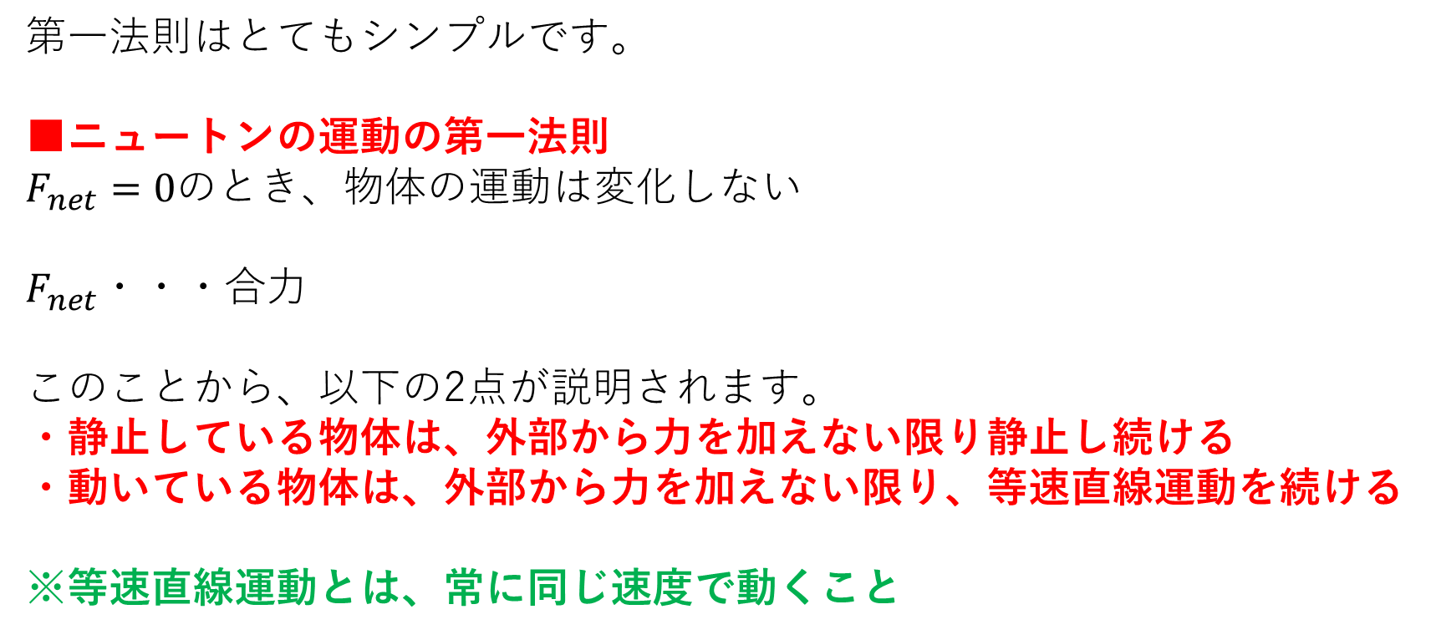
ニュートンの運動の法則
第一法則はとてもシンプルです。
■ニュートンの運動の第一法則
$F_{net}=0$のとき、物体の運動は変化しない
$F_{net}$・・・合力
このことから、以下の2点が説明されます。
・静止している物体は、外部から力を加えない限り静止し続ける
・動いている物体は、外部から力を加えない限り、等速直線運動を続ける
※等速直線運動とは、常に同じ速度で動くこと

Slide 3
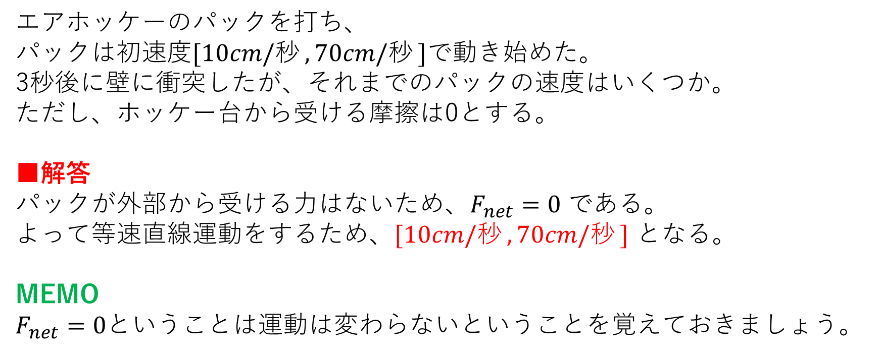
ニュートンの運動の法則 例題1
エアホッケーのパックを打ち、
パックは初速度$[10cm/秒, 70cm/秒]$で動き始めた。
3秒後に壁に衝突したが、それまでのパックの速度はいくつか。
ただし、ホッケー台から受ける摩擦は0とする。
■解答
パックが外部から受ける力はないため、$F_{net}=0$ である。
よって等速直線運動をするため、$[10cm/秒, 70cm/秒]$ となる。
MEMO
$F_{net}=0$ということは運動は変わらないということを覚えておきましょう。

Slide 4
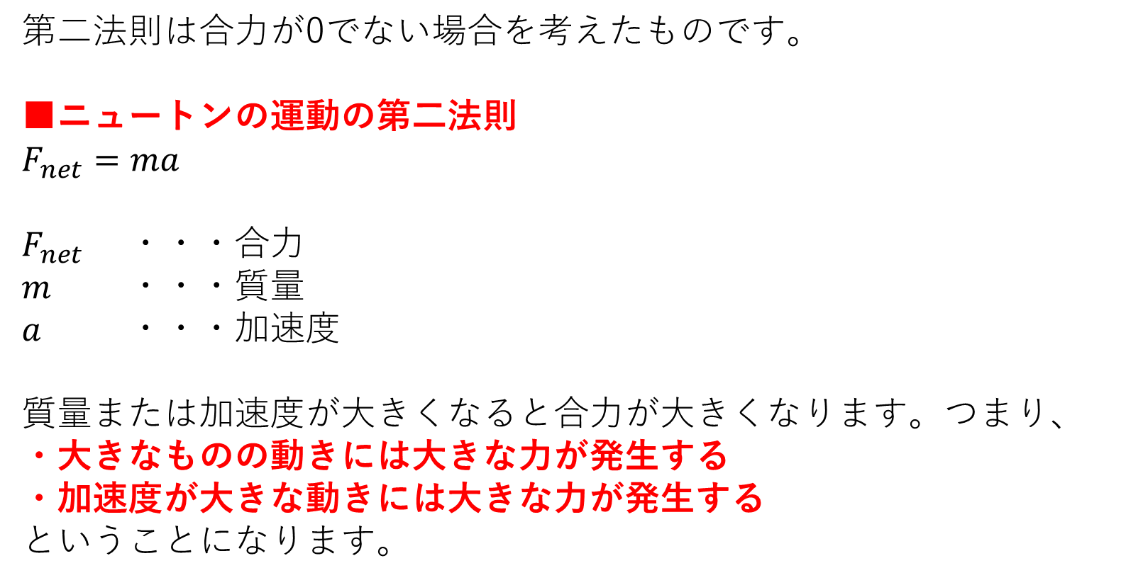
ニュートンの運動の法則
第二法則は合力が0でない場合を考えたものです。
■ニュートンの運動の第二法則
$F_{net}=ma$
$F_{net}$ ・・・合力
$m$ ・・・質量
$a$ ・・・加速度
質量または加速度が大きくなると合力が大きくなります。つまり、
・大きなものの動きには大きな力が発生する
・加速度が大きな動きには大きな力が発生する
ということになります。

Slide 5
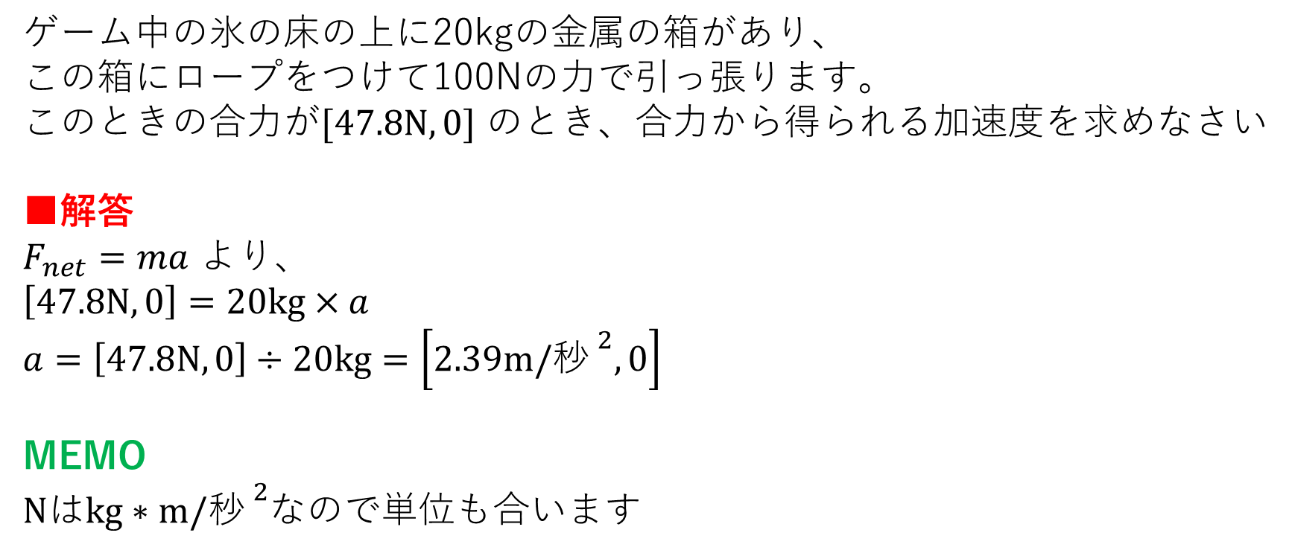
ニュートンの運動の法則 例題2
ゲーム中の氷の床の上に20kgの金属の箱があり、
この箱にロープをつけて100Nの力で引っ張ります。
このときの合力が$[47.8N, 0]$ のとき、合力から得られる加速度を求めなさい
■解答
$F_{net}=ma$ より、
$\left[47.8N, 0\right]=20kg×a$
$a=\left[47.8N, 0\right]÷20kg=\left[2.39m/秒^{2}, 0\right]$
MEMO
$N$は$kg∗m/秒^{2}$なので単位も合います

Slide 6
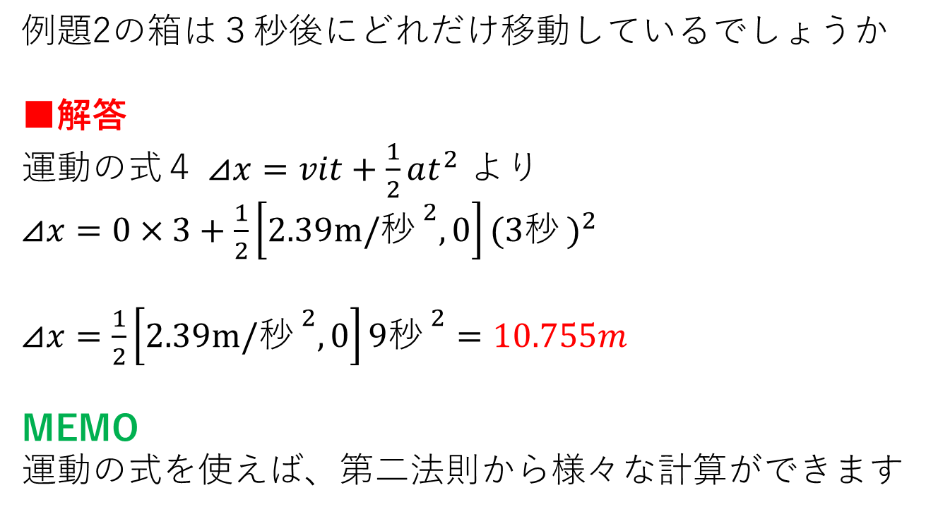
ニュートンの運動の法則 例題3
例題2の箱は３秒後にどれだけ移動しているでしょうか
■解答
運動の式４ $⊿x=vit+\frac{1}{2}at^{2}$ より
$⊿x=0×3+\frac{1}{2}\left[2.39m/秒^{2}, 0\right]{(3秒)}^{2}$
$⊿x=\frac{1}{2}\left[2.39m/秒^{2}, 0\right]{9秒}^{2}=10.755m$
MEMO
運動の式を使えば、第二法則から様々な計算ができます

Slide 7
ニュートンの運動の法則
第三法則は反作用について定義しています。
■ニュートンの運動の第三法則
いかなる力に対しても大きさが同じで向きが正反対の力が存在する。
あるいは、２つの物体が接触するとき、大きさが同じで向きが正反対の
力を互いに及ぼしあう
隣の席の人とハイタッチしてみましょう。
叩かれた側の手に衝撃はありますが、叩いた側にも衝撃がありますよね。
MEMO
跳ね返りや反射とは別物になります。

Slide 8
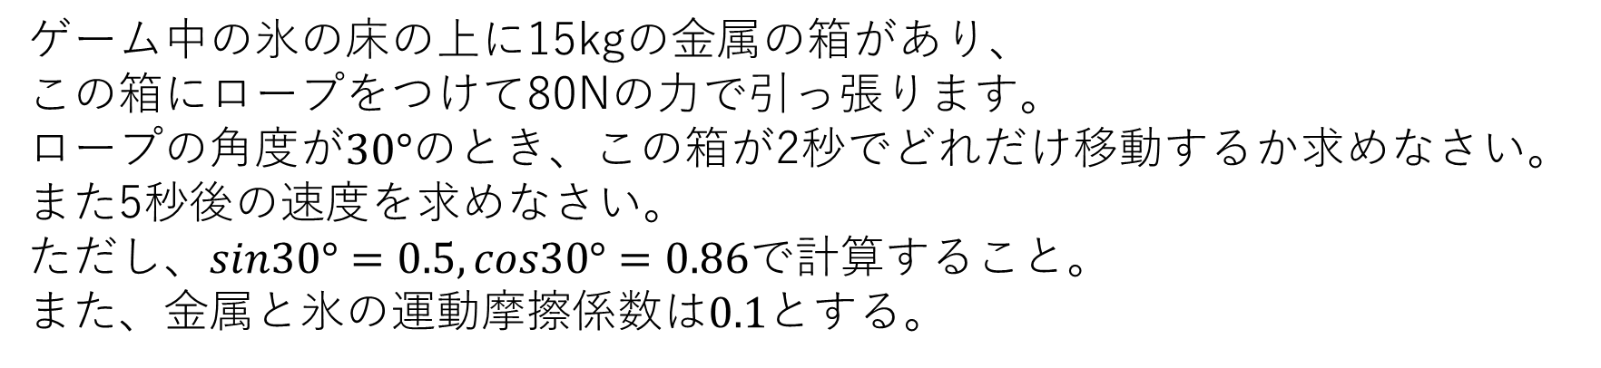
ニュートンの運動の法則 練習
ゲーム中の氷の床の上に15kgの金属の箱があり、
この箱にロープをつけて80Nの力で引っ張ります。
ロープの角度が$30°$のとき、この箱が2秒でどれだけ移動するか求めなさい。
また5秒後の速度を求めなさい。
ただし、$sin30°=0.5,cos30°=0.86$で計算すること。
また、金属と氷の運動摩擦係数は$0.1$とする。

